Slide 1

Desenvolvimento de Gêmeos Digitais para a Suportabilidade de Aeronaves
Fernando Teixeira Mendes Abrahão

Slide 2
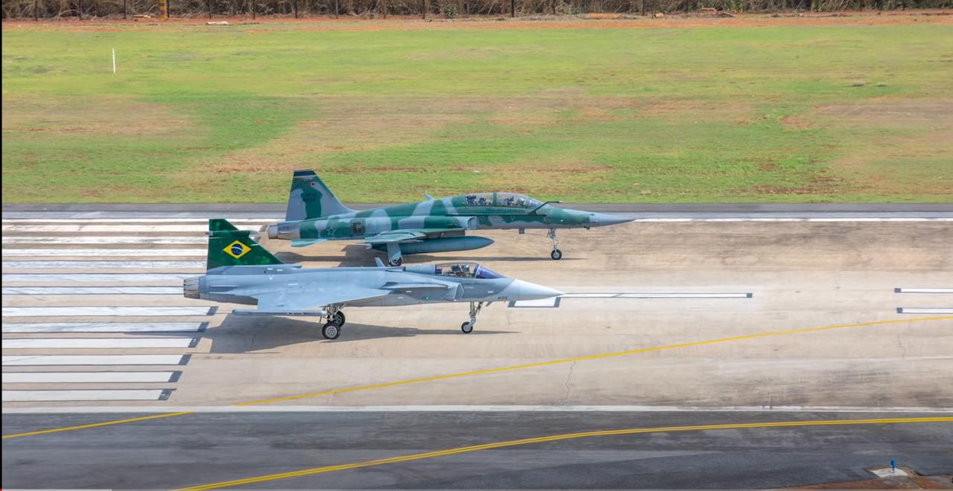

Slide 3

Conceito
P & D
Produção
Implantação
Operação e Suporte
Descarte
Bom
Relação Custo Benefício esperada do produto
Não Bom
Curva desejável de maturidade de RAM-C'
1
Ciclo de Vida
Supportability Issues and Life Cycle Phases
Source: ABRAHÃO, F.T.M. (2022) MB-249 Logística no Desenvolvimento, Aquisição, Serviço e Disposição de Sistemas Complexos, Classnotes

Slide 4
Conceito
P & D
Produção
Implantação
Operação e Suporte
Descarte
Bom
Relação Custo Benefício esperada do produto
Não Bom
Curva desejável de desenvolvimento e maturidade de RAM-C
1
Ciclo de Vida
Figura 02
Supportability Issues and Life Cycle Phases
Source: ABRAHÃO, F.T.M. (2022) MB-249 Logística no Desenvolvimento, Aquisição, Serviço e Disposição de Sistemas Complexos, Classnotes

Slide 5
Efforts begin (or should begin) concomitantly with the beginning of the Conception phase, where the Support Concept - CONSUP is developed and the supportability requirements are defined. CONSUP defines the basic (or high-level) support strategies and requirements for all future product lifecycle considerations and is strongly based on meeting operational requirements and possible usage scenarios for the new aircraft. CONSUP includes parameters for Reliability, Availability, Maintainability, Costs and Testability of support requirements.
Still, it may include different system support alternatives and that need to be investigated regarding maintenance levels (2 or 3 levels), performance-based contracts, necessary resources, cost implications and with all associated risks (AAIA/ASD, 2021 ).
Also, it is in this phase that possible material and engineering alternatives are identified, studies, experiments and engineering tests are developed to reduce technological risks and a market case study must be established including analysis (modeling) of alternatives and life cycle costs estimates.

Slide 6
The high-level requirements usually related to developing the supportability of a complex aerospace system are linked to the demands of:
Precision and accuracy of the maintenance system to ensure that the information provided allows the correct diagnosis of problems to ensure safety and the best cost-benefit ratio;
Situational Awareness so that the system as a whole (aircraft and support system) consistently and up-to-date warns of any degradation in safety and cost-effectiveness involving the maintenance process and that requires attention and/or intervention; and
Ability to Diagnose and Act so that the aircraft remains healthy from the point of view of its expected cost-benefit ratio.

Slide 7
Exemplo teórico
atuador 1
atuador 2
atuador 3

Slide 8
Aircraft Tail Number | AEROGD1 | Taxa de falha | Expectativa de vida segura | Plano de Manutenção preventiva
Component 1 Id | LY-AEIO-235
Component 2 Id | Magnetos
Component 3 Id | Oil Eng.
Component 4 Id | Spark Plug
Component 5 Id | Flight Controls Flap
Component 6 Id | LGear
Component 7 Id | Breaks
Component 9 Id | Cell
Component 10 Id | My tablet
100 | 200 | 300 | 400 | 500 | 600 | 700 | 800 | 900 | 1000 | 1100 | 1200 | 1300 | 1400
100 | 200 | 300 | 400 | 500 | 600 | 700 | 800 | 900 | 1000 | 1100 | 1200 | 1300 | 1400

Slide 9
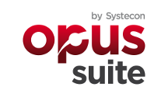
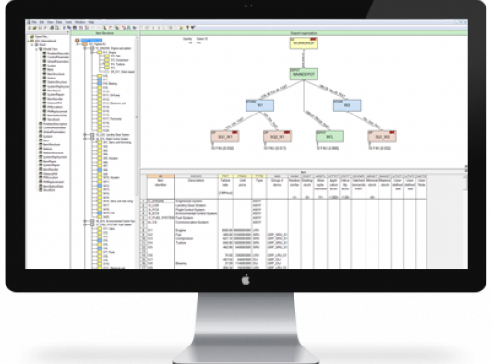
Como fazer?
Estrutura de suporte ao produto
Desenvolvimento otimizado do produto
Estrutura técnica do produto
Custo do ciclo de vida e analise para o processo de aquisição
Análise de alternativas e de sensibilidade
Operações
https://www.systecongroup.com/us/software/opus10-more-spare-parts-optimization

Slide 10
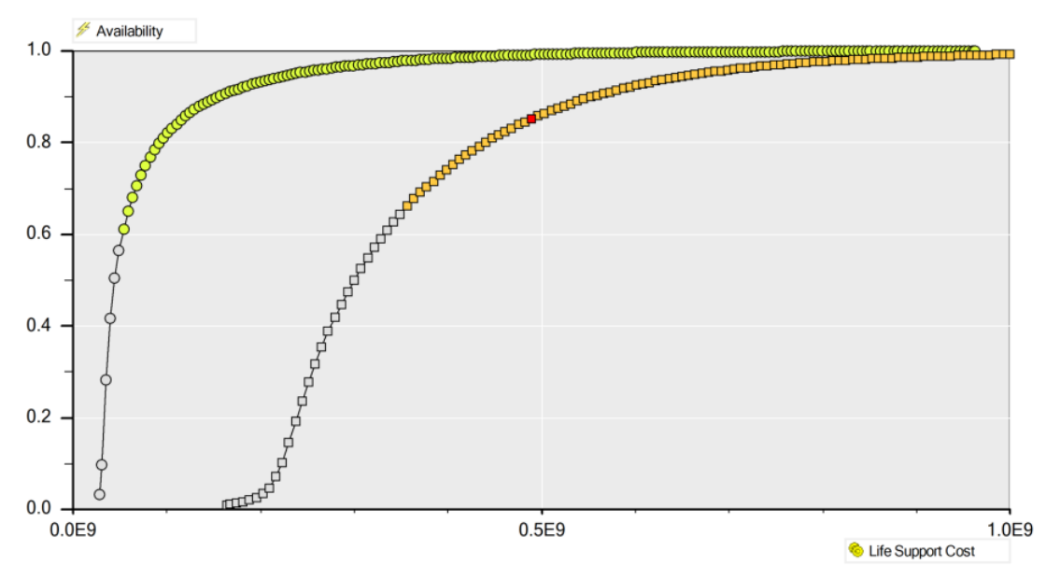
Desempenho desejado
Desempenho atual

Slide 11
Conceito
P & D
Produção
Implantação
Operação e Suporte
Descarte
Bom
Relação Custo Benefício esperada do produto
Não Bom
Curva desejável de desenvolvimento e maturidade de RAM-C
1
Ciclo de Vida
Figura 03
Supportability Issues and Life Cycle Phases
Source: ABRAHÃO, F.T.M. (2022) MB-249 Logística no Desenvolvimento, Aquisição, Serviço e Disposição de Sistemas Complexos, Classnotes

Slide 12
It is to be expected that the same team that developed CONSUP will continue at the forefront of development work so that there is no lack of continuity in the process or losses in the learning curve, even because CONSUP derives the Maintenance Concept - CONMNT.
In this phase the product is developed and it is expected that it meets the requirements established by CONOPS/CONSUP/CONMNT and can still be of viable production, can be tested and evaluated, be operated and supported and, finally, be discarded at the end of its life cycle.
All planning for the next phase (Production) and its processes need to be developed towards its feasibility and costs, in addition to ensuring the operational supportability of the aircraft with a focus on optimizing its support characteristics while minimizing its logistical footprint. Phase deliverables also include a series of engineering efforts towards (AAIA/ASD, 2021):
Development of CONMNT and modeling of the Maintenance Plan;
Development of compensation analysis for RAMS;
Participation in the selection and evaluation of equipment and suppliers;
Development of RAMS and testability allocations and predictions;
Participation in the formal and informal development of design reviews;
Testing/evaluation of engineering models and prototypes
The phase also requires the development and planning of the entire support system, comprising all elements of Integrated Product Support IPS.

Slide 13
Aircraft Tail Number | AEROGD1 | Taxa de falha | Expectativa de vida segura | Plano de Manutenção preventiva
Component 1 Id | LY-AEIO-235
Component 2 Id | Magnetos
Component 3 Id | Oil Eng.
Component 4 Id | Spark Plug
Component 5 Id | Flight Controls Flap
Component 6 Id | LGear
Component 7 Id | Breaks
Component 9 Id | Celula
Component 10 Id | My tablet
Tempo estimado de reparo em mulheres hora | Custo de reparo | Lead time de reparo | Operação esperada das aeronaves | Infraestrutura esperada ou alternativas de...

Slide 14
Desempenho desejado
Desempenho atual
????????

Slide 15
Conceito
P & D
Produção
Implantação
Operação e Suporte
Descarte
Bom
Relação Custo Benefício esperada do produto
Não Bom
Curva desejável de desenvolvimento e maturidade de RAM-C
1
Ciclo de Vida
Figura 04
Supportability Issues and Life Cycle Phases
Source: ABRAHÃO, F.T.M. (2022) MB-249 Logística no Desenvolvimento, Aquisição, Serviço e Disposição de Sistemas Complexos, Classnotes

Slide 16
A fase de Produção representa a última chance de desenvolvimento do suporte da aeronave antes de ser entregue para o 1o usuário. Portanto é de fundamental importância para que já o 1o produto seja entregue para o 1o operador, maduro do ponto de suportabilidade. Na fase, está prevista a produção em série das aeronaves bem como a execução de todos os testes para a certificação tanto da aeronave em si (aeronavegabilidade), quanto da sua suportabilidade.
Também ocorre o processo de aceitação do produto para confirmar que ele atende aos requisitos, inclusive os de suportabilidade. As atividades previstas para a fase incluem:
ü Treinamento inicial para operação e suporte ao novo produto; ü Desenvolvimento e entrega de todo o pacote de dados técnicos e publicações necessárias à operação e ao suporte da frota; ü Pacote inicial de suprimentos e equipamentos de suporte meticulosamente calculados baseados no real desempenho de suporte da aeronave; ü Plano e planejamento dos Serviços de manutenção; ü Plano e planejamento de toda a infraestrutura e instalações necessárias à operação e ao suporte do produto.

Slide 17
Conceito
P & D
Produção
Implantação
Operação e Suporte
Descarte
Bom
Relação Custo Benefício esperada do produto
Não Bom
Curva desejável de desenvolvimento e maturidade de RAMS
1
Ciclo de Vida
Figura 05
Supportability Issues and Life Cycle Phases
Source: ABRAHÃO, F.T.M. (2022) MB-249 Logística no Desenvolvimento, Aquisição, Serviço e Disposição de Sistemas Complexos, Classnotes

Slide 18
The Operation and Support phase is the reason for the aeronautical product. It is to be expected that the product works according to the requirements that originated it, including RAM-C. The cost-benefit ratio of the aircraft (or the fleet) must be the best possible, or at least reach this maximum as quickly as possible and for as long as possible within the phase.
The operation of the product itself requires a number of service deliverables that need to be both operationally and cost effective.
Even if the product is delivered mature in terms of RAM-C factors, degradations in the cost-effectiveness of product support are expected throughout the phase that need to be controlled. An example of degradation that is present in practically all cases is that of obsolescence, whether logistical or operational (one when the necessary items are no longer available and the other is when a component, even available on the market, no longer meets the to a function.
Hence the need to monitor RAM-C performance throughout the Operation and Support phase in order to be able, in the most opportune time possible, to decide on modifications and eventual improvements that the aircraft or fleet of aircraft may need.

Slide 19
Desempenho especificado
Desempenho atual
????????

Slide 20
Conceito
P & D
Produção
Implantação
Operação e Suporte
Descarte
Bom
Relação Custo Benefício esperada do produto
Não Bom
Curva desejável de desenvolvimento e maturidade de RAMS
1
Ciclo de Vida
Figura 05
Supportability Issues and Life Cycle Phases
Source: ABRAHÃO, F.T.M. (2022) MB-249 Logística no Desenvolvimento, Aquisição, Serviço e Disposição de Sistemas Complexos, Classnotes

Slide 21
A linha pontilhada em forma de dentes de serra desiguais representa a realidade esperada do desempenho de suportabilidade da aeronave na medida em que sua idade e utilização, avançam. A todo instante o sistema de suporte está buscando analisar e identificar deteriorações no desempenho de suportabilidade e corrigi-las. Eventualmente, com o envelhecimento da frota, é possível que a aeronave ou a frota precisem de algum tipo de melhoria de meia vida (do inglês Mid Life Upgrade).
Um exemplo poderia ser o caso da frota de KC-135 da USAF que passou por um processo de troca dos motores originais, por motores mais modernos e com melhor desempenho de RAMS. A Figura anterior apresenta a fase de Operações e Suporte com um processo de melhoria de meia vida exemplificado do ponto de vista da sua relação custo benefício de RAMS. A fase precisa continuamente diagnosticar e analisar a eficácia e eficiência do suporte da aeronave (ou da frota) ao mesmo tempo em que provê todo o suporte que permita a operação continuada e econômica (de acordo com o custo beneficio de RAMS) da frota.
Ou seja, se os serviços necessários à suportabilidade não forem entregues de forma controlada e em tempo, as degradações da relação custo benefício vão ocorrer conforme o gráfico da mesma forma ou de forma acumulativa.

Slide 22
Conceito
P & D
Produção
Implantação
Operação e Suporte
Descarte
Bom
Relação Custo Benefício esperada do produto
Não Bom
Curva desejável de desenvolvimento e maturidade de RAMS
1
Ciclo de Vida
Figura 06
Supportability Issues and Life Cycle Phases
Source: ABRAHÃO, F.T.M. (2022) MB-249 Logística no Desenvolvimento, Aquisição, Serviço e Disposição de Sistemas Complexos, Classnotes

Slide 23
The Disposal phase closes the life cycle of the aeronautical product and includes a series of necessary actions. In the case of defense aircraft, in many cases it is necessary to demilitarize them. In many cases, defense products follow different certification processes and parts may not be certified for re-use in civil aviation.
Disposal must be done in accordance with the regulations foreseen with regard to all apparatus related to the aircraft as well as the entire package of related support systems. For example, when retiring an aircraft, it is quite possible that several of its workshops and tooling will also have to be discarded (if there is no commonality with other systems).
All assets of all IPS elements need to be scrapped with the fleet, and in the event that one system goes into service to replace another being scrapped, all decisions involve concerns about the capacity to be maintained during the process.

Slide 24
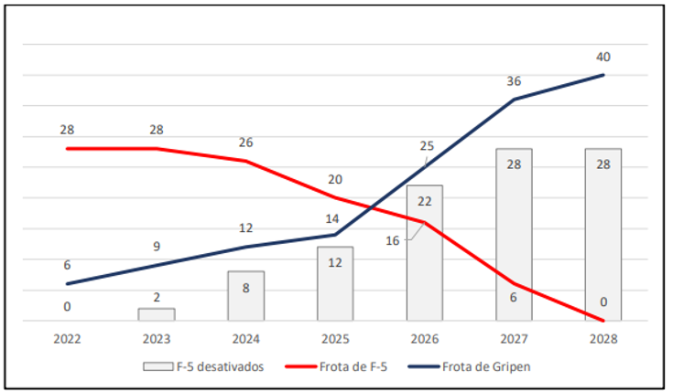

Slide 25
Every description presented so far indicates how things should happen. However, a phenomenon can happen if certain measures are not taken so that the correct development of the characteristic and supporting competences occurs. The development line of the desired support ends up slipping to the right (development delay).
There are cases where development is just behind schedule and supportability maturity will only happen a long time after product release. This period is only considered relevant depending on each case. A defense aircraft can contemplate expected operational developments for the first years of operation.
A case that contextualizes the problem is that of the MacDoneel Douglas F-4 Phantom 2, a North American fighter aircraft that represented the backbone of the USAF, NAVY and MARINES for three decades. The aircraft entered service in the early 1960s and was only declared mature in 1974. The most important aircraft in the air defense system operated for about 20 years immaturely from the point of view of supportability and below the expected cost-benefit ratio, being declared mature just 5 years from the beginning of its retirement (1981) with the arrival of the GD F-16s.

Slide 26
Concept
R & D
Manufacturing
Deployment
Operations and Support (In Sevice)
Disposal
Good
Expected cost-benfit ratio for system support
3
Not good
Desirable RAM-C development and maturity curve
1
2
RAM-C late maturity
Life Cycle
Supportability Issues and Life Cycle Phases
Source: ABRAHÃO, F.T.M. (2022) MB-249 Logística no Desenvolvimento, Aquisição, Serviço e Disposição de Sistemas Complexos, Classnotes

Slide 27
Outro caso seria quando a indústria considera que o desenvolvimento da suportabilidade do produto está encerrado no ponto ②. Nesse, a frota inteira é comprometida pela falta de maturidade dos fatores de RAMS e não acontece a continuidade de seu desenvolvimento. O produto não atinge a maturidade esperada nunca.
Um caso onde problemas de Confiabilidade e Manutenibilidade resultaram em baixa Disponibilidade e grande quantidade de homem-hora manutenção por hora de voo, além de complexidades de suporte desproporcionais para sua operação, é o do Bombardeiro Supersônico Corvair B-58 Hustler, que nunca chegou a voar maduro e teve o projeto cancelado e a frota retirada de serviço por conta das dificuldades (ABRAHÃO et al., 2019, apud RUSSEL, 2007).
Outro caso, mas não pelas mesmas razões, é o do AMX, que mesmo com um processo de modernização corre o risco de nunca voar maduro do ponto de vista da sua suportabilidade.

Slide 28
Conceito
P & D
Produção
Implantação
Operação e Suporte
Descarte
Bom
Relação Custo Benefício esperada do produto
Não Bom
Curva desejável de desenvolvimento e maturidade de RAMS
1
2
Maturidade tardia de RAMS sem continuidade no desenvolvimento
Ciclo de Vida
Supportability Issues and Life Cycle Phases
Source: ABRAHÃO, F.T.M. (2022) MB-249 Logística no Desenvolvimento, Aquisição, Serviço e Disposição de Sistemas Complexos, Classnotes

Slide 29
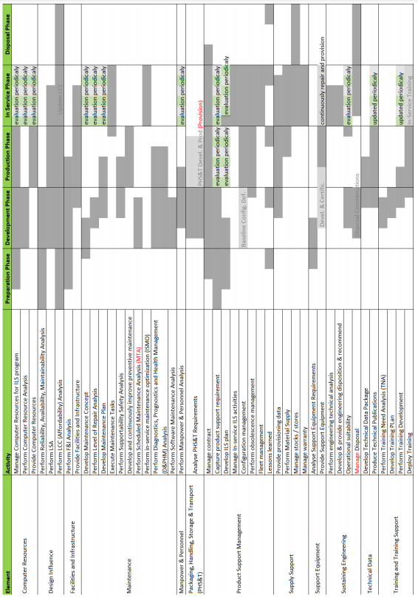
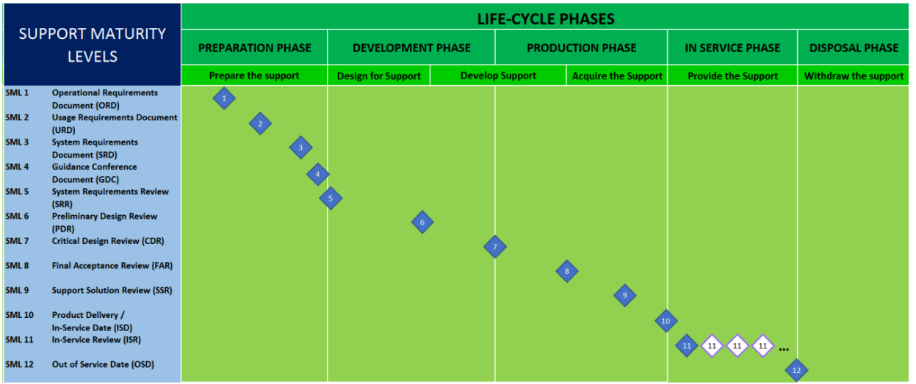
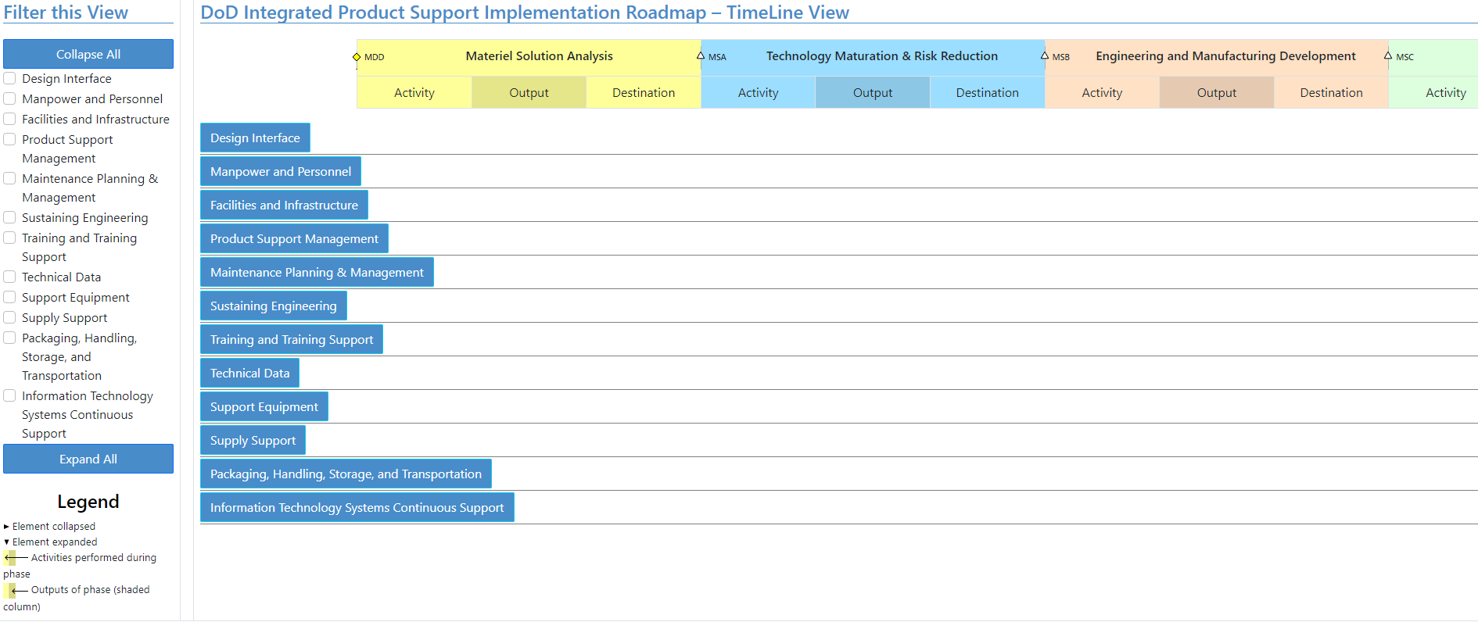

Slide 30
Dado um CONOPS, ou uma avaliação de mercado, demandando mais desempenho Logístico por parte de um novo sistema, como derivar todos os novos requisitos de suportabilidade, baseado em modelagem matemática e simulação???
Novo Desempenho
????????
Desempenho atual

Slide 31

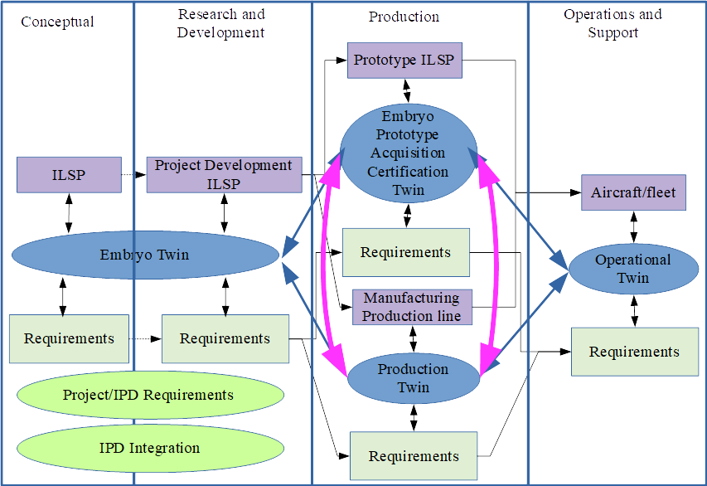
Supportability Development of a DT Conceptual Framework

Slide 32



The Collective
cybernetic organisms
achieving perfection
Coleta e gerenciamento de todos os dados de operação e manutenção;
Análise de ameaças de segurança, causas e efeitos de falhas, tendências de confiabilidade e manutenibilidade e mudanças nos perfis de uso de sistemas e subsistemas;
Análise de causas e problemas em serviço (incluindo ameaças à capacidade operacional, relatórios de deficiência, obsolescência, efeitos de corrosão e degradação da confiabilidade;
Desenvolvimento das modificações de projeto necessárias para solucionar problemas operacionais;
Outras atividades necessárias para garantir o suporte econômico e a capacidade de resposta aos requisitos de desempenho operacional e logístico ao longo do ciclo de vida
https://en.wikipedia.org/wiki/Borg#Nanoprobes

Slide 33

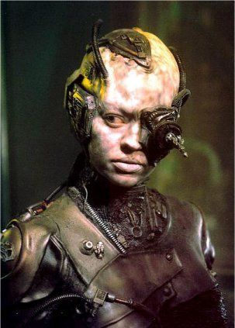
Os Borg são organismos cibernéticos (digitais) ligados em uma mente coletiva chamada "A Coletividade". Os Borg cooptam a tecnologia e o conhecimento de outras espécies para a Coletividade através do processo de "assimilação"...
…cada Borg está ligado ao coletivo por uma sofisticada rede subespacial que garante que cada membro receba supervisão e orientação constantes…
… a energia mental da consciência do grupo pode ajudar cada drone ferido ou danificado a curar ou regenerar partes do corpo ou tecnologia danificada…
…a consciência coletiva lhes dá a capacidade não apenas de “compartilhar os mesmos pensamentos”, mas também de se adaptar rapidamente a novas situações. O objetivo final do Borg é "alcançar a perfeição"
Star Trek: First Contact and The Best of Both Worlds

